Slide 1

KEMENTERIAN PENDIDIKAN, KEBUDAYAAN, RISET DAN TEKNOLOGI.
DIREKTORAT JENDERAL PENDIDIKAN TINGGI, RISET DAN TEKNOLOGI.
DIREKTORAT PEMBELAJARAN DAN KEMAHASISWAAN

Slide 2






Analityc Big DATA
Crawling Data di Media Sosial dan Website
Muhammad Imam Dinata,S.Kom.,M.T
PEMBELAJARAN DARING KOLABORATIF ILKOM UM METRO - TSI UMMAT
KEMENTERIAN PENDIDIKAN, KEBUDAYAAN, RISET DAN TEKNOLOGI.
DIREKTORAT JENDERAL PENDIDIKAN TINGGI, RISET DAN TEKNOLOGI.
DIREKTORAT PEMBELAJARAN DAN KEMAHASISWAAN

Slide 3
Tujuan Pembelajaran
Menjelaskan mengenai crawling data di media social atau website
PEMBELAJARAN DARING KOLABORATIF ILKOM UM METRO - TSI UMMAT
Big Data| Pertemuan Ke 5
No.1

Slide 4
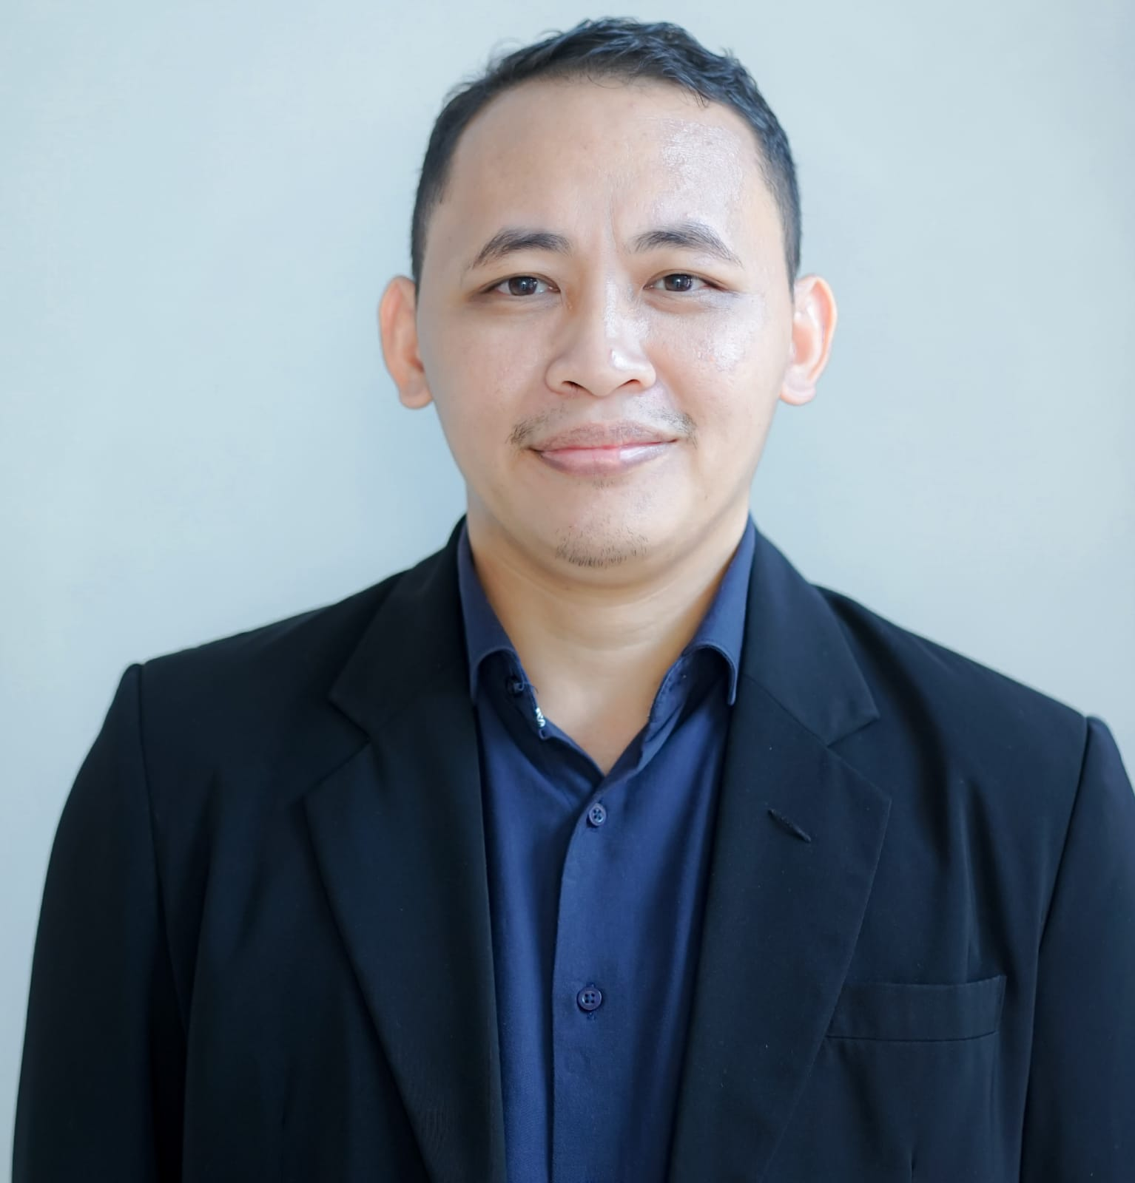
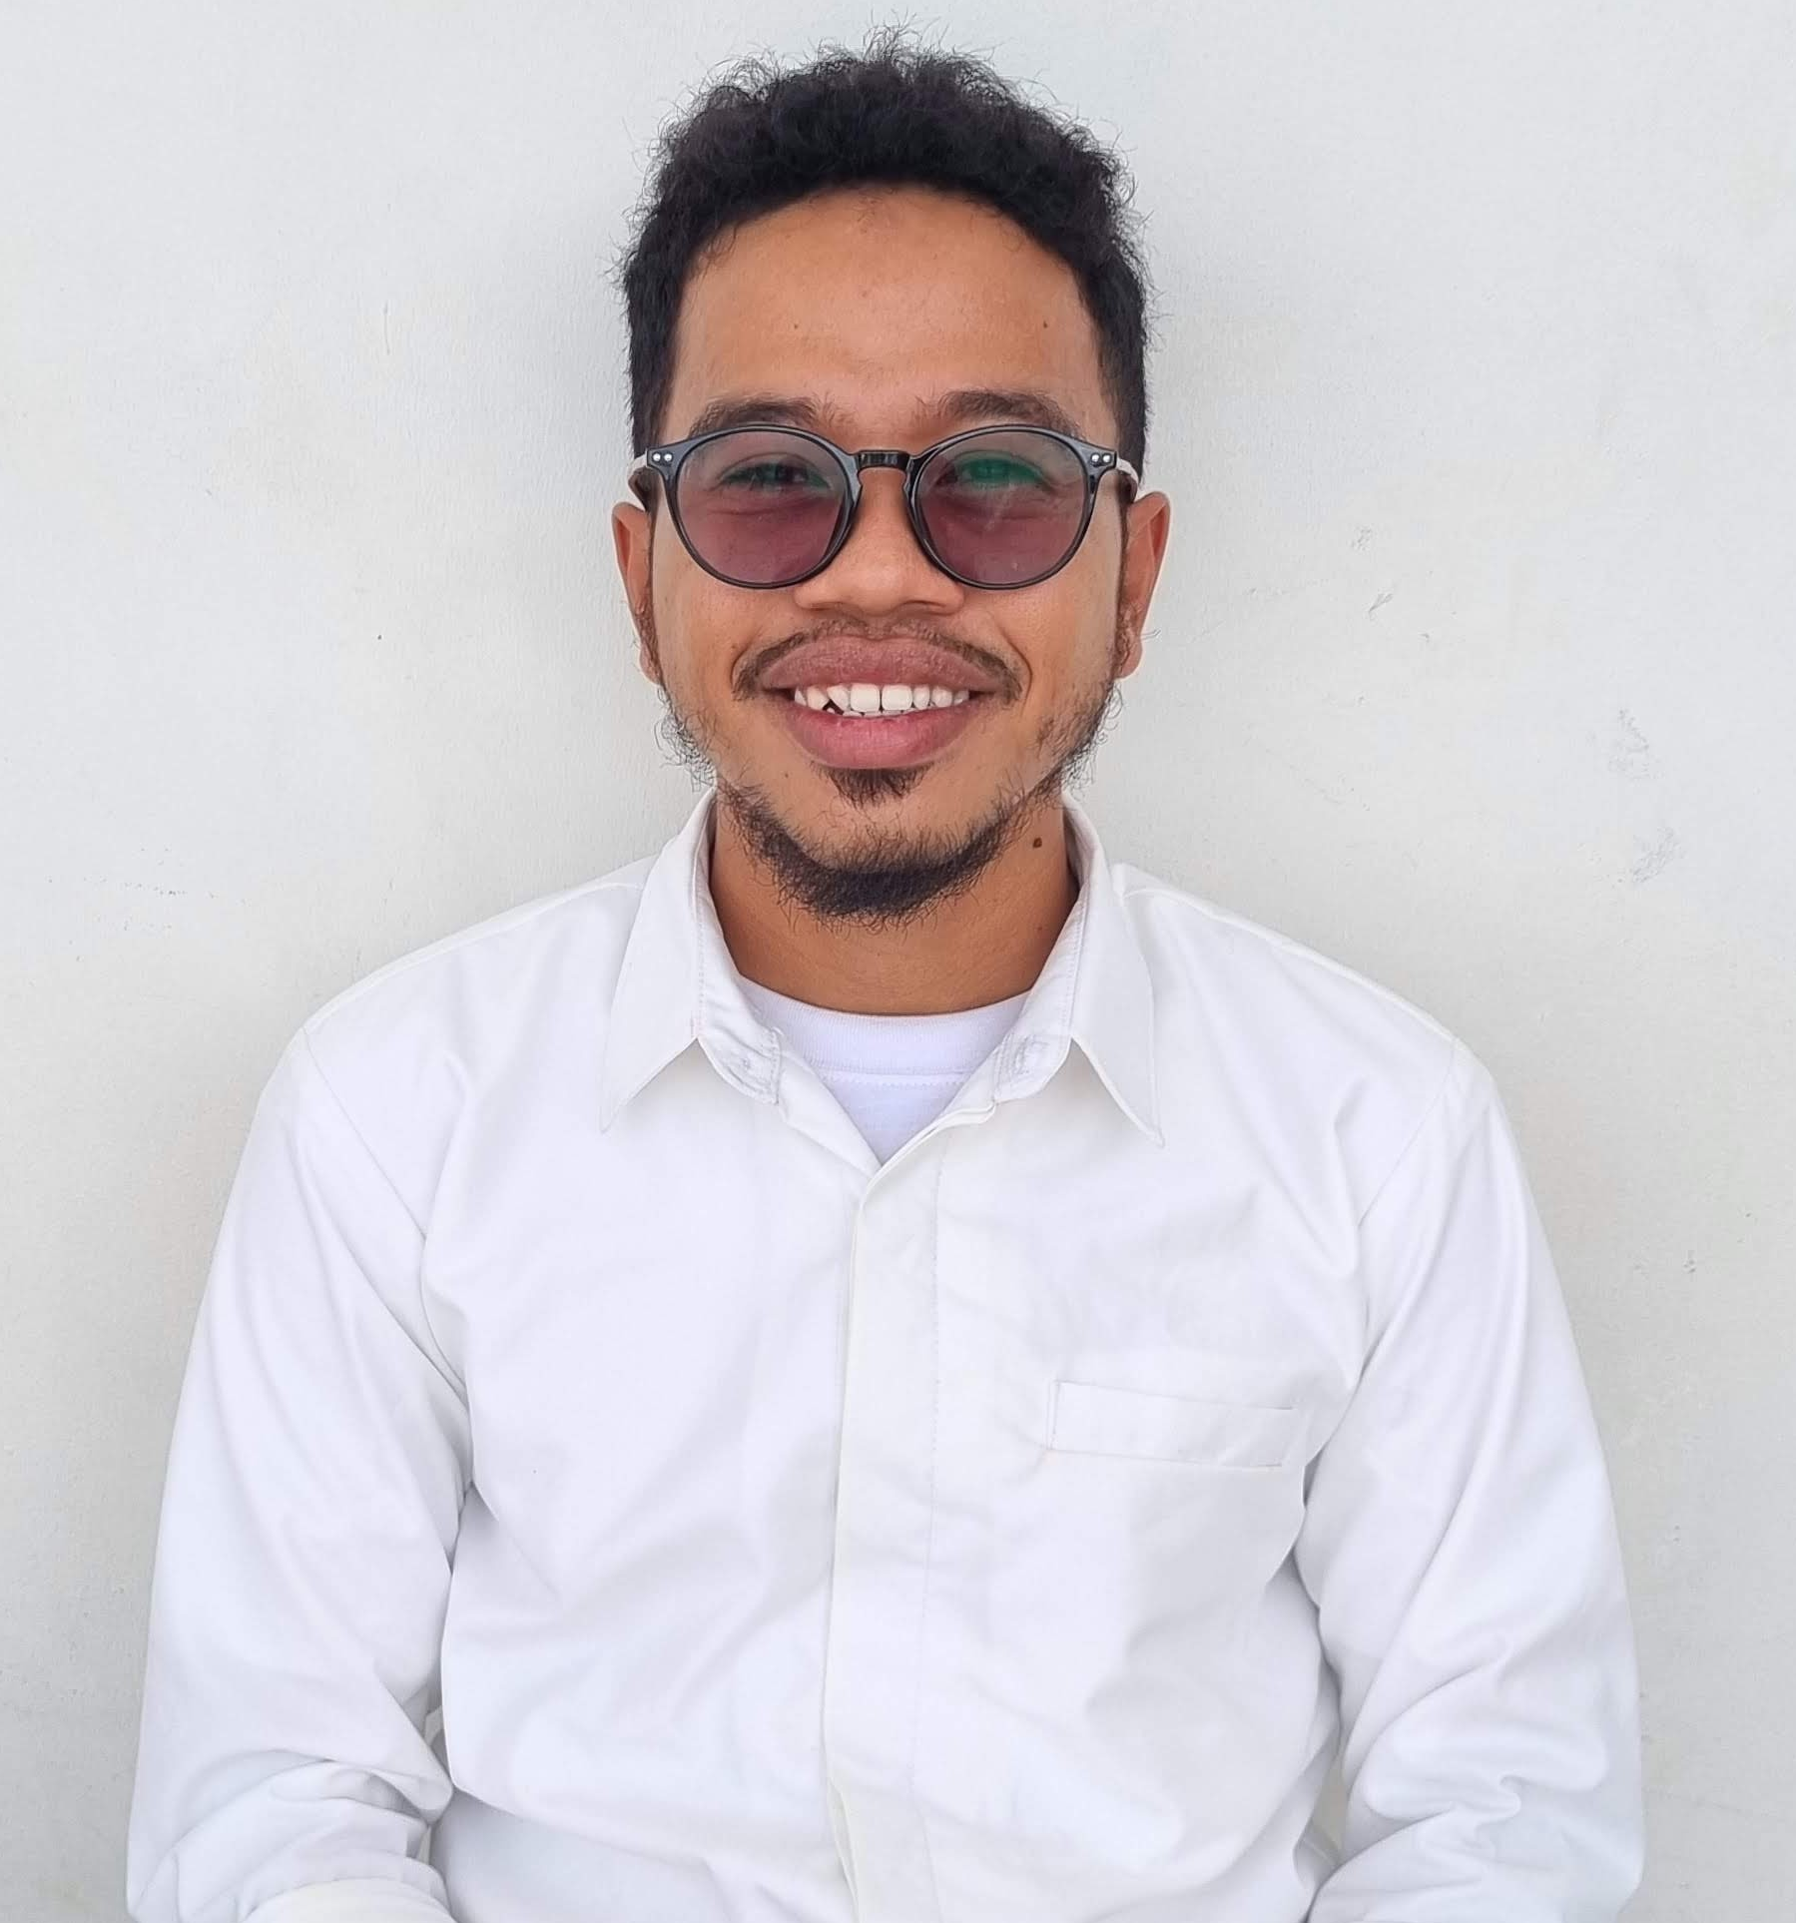
DOSEN
Dani Anggoro, S.Kom.,M.Kom
Muhammad Imam Dinata, S.Kom.,M.T
Dosen Ilmu Komputer
Universitas Muhammadiyah Metro
Dosen Sistem & Teknologi Informasi
Universitas Muhammadiyah Mataram
PEMBELAJARAN DARING KOLABORATIF ILKOM UM METRO - TSI UMMAT
BIG DATA | Pertemuan Ke 5
No. 2

Slide 5
Crawling Data di Media Sosial dan Website
PEMBELAJARAN DARING KOLABORATIF ILKOM UM METRO - TSI UMMAT
BIG DATA | Pertemuan Ke 5
No.3

Slide 6
Apa itu Crawl
Crawl merupakan proses di mana search engine menemukan konten yang di-update di sebuah situs atau halaman baru, perubahan situs, atau link yang mati.
Crawl adalah proses di mana mesin pencari mengirimkan tim robot (crawler atau spider) untuk menemukan konten-konten baru dan konten yang telah di-update.
Ketika ada pengguna yang mencari sebuah konten di search engine dengan keyword tertentu, search engine akan mencarinya di indeks dan menentukan konten mana yang paling sesuai untuk pengguna tersebut. Sehingga dapat disimpulkan, apabila website tidak bisa di crawling oleh mesin pencari, maka website tidak bisa ditemukan oleh mesin pencari.
PEMBELAJARAN DARING KOLABORATIF ILKOM UM METRO - TSI UMMAT
BIG DATA | Pertemuan Ke 6
No.4

Slide 7
Web Crawler
Web Crawler merupakan program yang melakukan proses crawl
Diantara program yang dapat digunakan untuk proses crawl yaitu Googlebot, Mozilla firefoxbot, bingbot, duckduck bot, dll
PEMBELAJARAN DARING KOLABORATIF ILKOM UM METRO - TSI UMMAT
BIG DATA | Pertemuan Ke 6
No.5

Slide 8
Cara Kerja Web Crawler
Pertama, web crawler akan mengunjungi sebuah situs dan berbagai link yang terdapat dalam daftar link yang dimiliki. Namun jika situs tersebut terbilang baru dan belum ada link lain di dalamnya, bisa meminta search engine untuk mengunjungi situs tersebut dengan mengaksesnya untuk pendataan.
tugas tools web crawling berikutnya adalah mencatat setiap link yang mereka temukan ke indeks tersebut.
web crawler hanya akan mengumpulkan informasi dari laman yang bersifat public. Web crawler tidak ikut mencatat laman private.
Setelah masuk ke dalam sebuah website, Google bot akan melakukan proses rendering
Setelah itu, web crawler akan mengumpulkan berbagai informasi, seperti tulisan, meta tag,foto, video dan lain-lain.
PEMBELAJARAN DARING KOLABORATIF ILKOM UM METRO - TSI UMMAT
BIG DATA | Pertemuan Ke 6
No.5

Slide 9
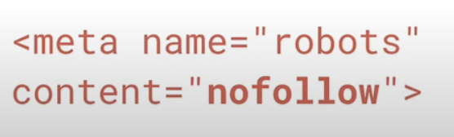
Crawlers Melakukan Pengecekan di 3 bagian
Robot.txt
Biasanya pada server website
Memiki aturan yang spesifik, yaitu:
Memproses halaman untuk dilakukan crawl
Bagaimana proses crawl secara cepat
Memberikan batasan pada bot
2. Robots Meta Tag
Biasanya berada di head section
Informasikan kepada crawler untuk tidak mengikuti tautan apa pun pada halaman
PEMBELAJARAN DARING KOLABORATIF ILKOM UM METRO - TSI UMMAT
BIG DATA | Pertemuan Ke 6
No.5

Slide 10
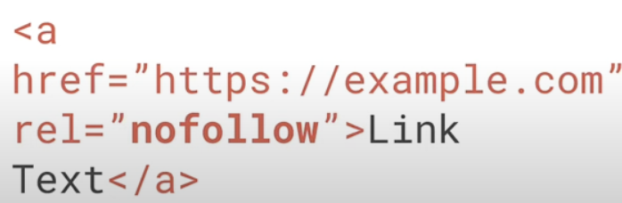
Crawlers Melakukan Pengecekan di 3 bagian
Robot.txt
Dapat berisi atribut tidak untuk diikuti
semua tautan secara default mesti diikuti
PEMBELAJARAN DARING KOLABORATIF ILKOM UM METRO - TSI UMMAT
BIG DATA | Pertemuan Ke 6
No.5

Slide 11
Jenis Crawling
Site Crawls - Ini melibatkan peng-crawling seluruh situs web sampai semua tautan telah dieksplorasi dan tidak ditemukan halaman baru. Proses ini juga disebut "Spidering".
Page Crawls - Ini hanya mencrawl satu URL halaman tunggal.
PEMBELAJARAN DARING KOLABORATIF ILKOM UM METRO - TSI UMMAT
BIG DATA | Pertemuan Ke 6
No.5

Slide 12
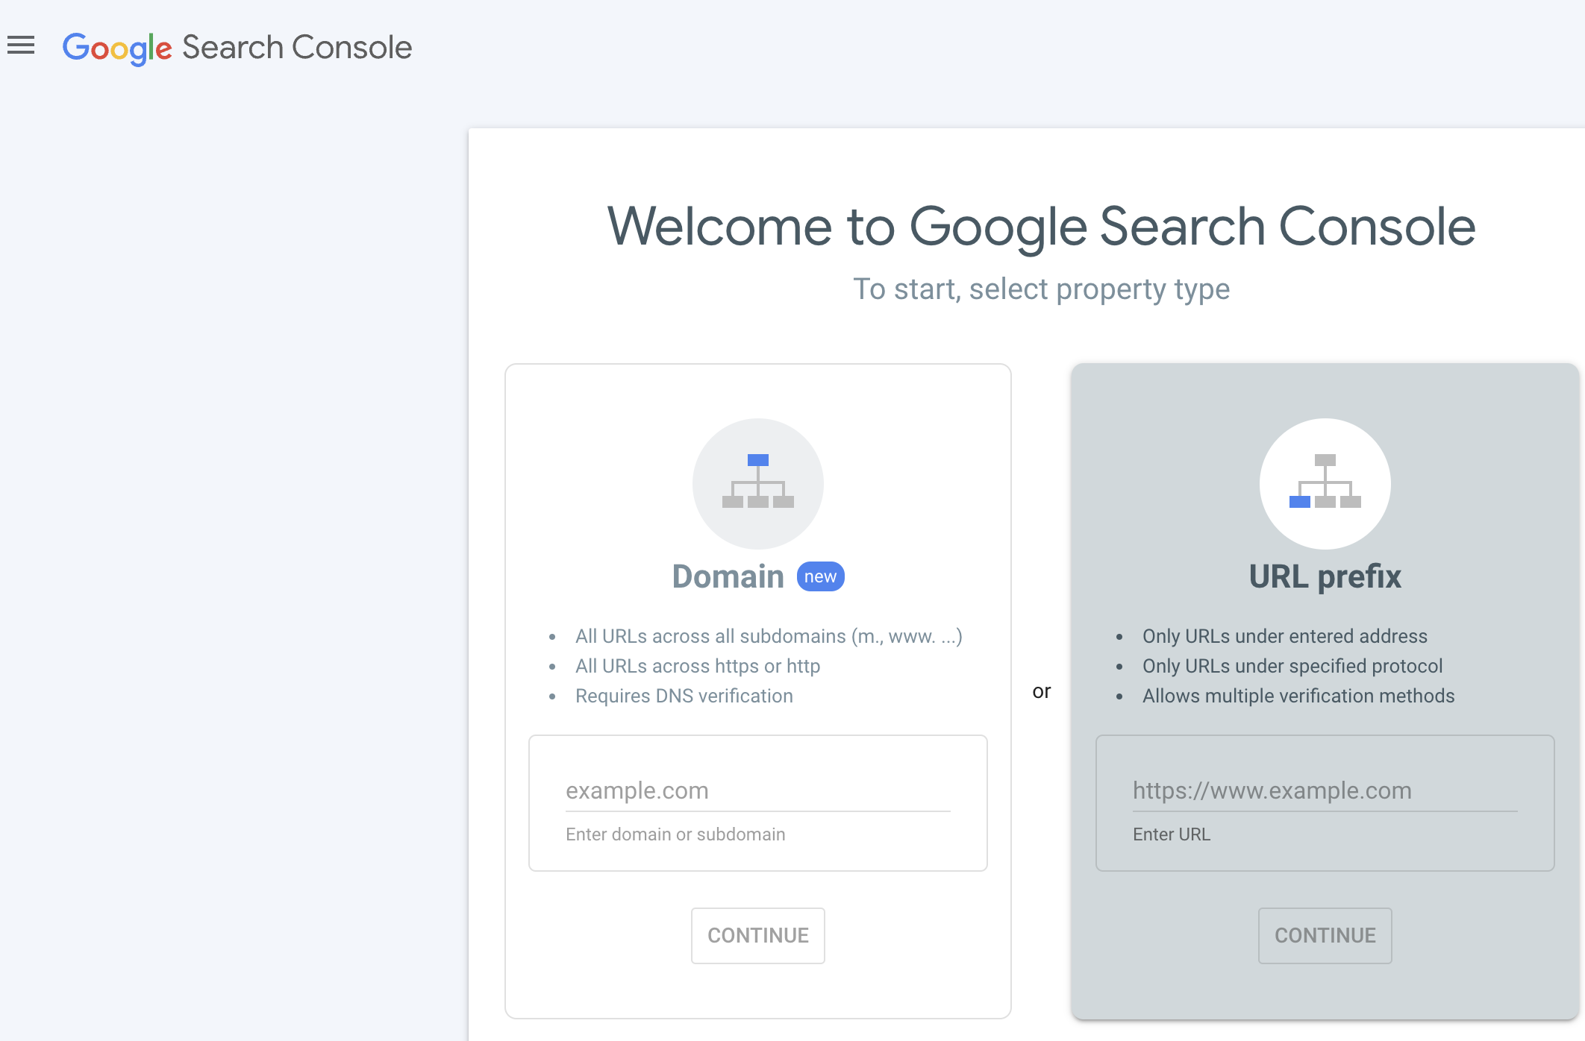
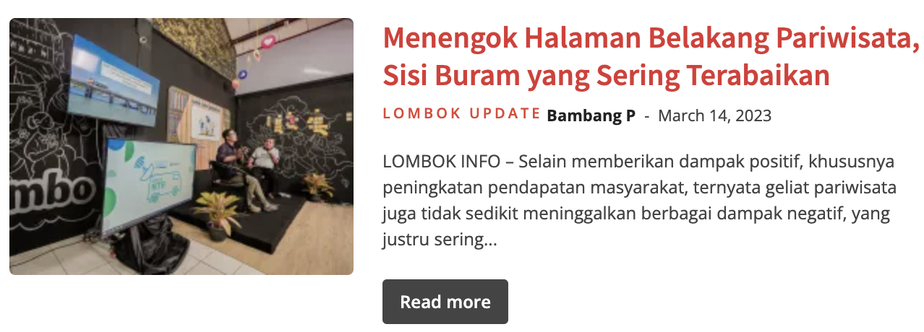
Hal-hal yang membantu dalam proses Crawl
Buat dan kirim sitemap pada google search console
Google melakukan Crawl dengan menggunakan URL yang sederhana, seperti dibawah ini:
Menggunakan Internal Link (link yang diarahkan) pada halaman website untuk membantu proses crawl
https://lombokinfo.id/makan/
PEMBELAJARAN DARING KOLABORATIF ILKOM UM METRO - TSI UMMAT
BIG DATA | Pertemuan Ke 6
No.6

Slide 13
Perbedaan Crawl dan Scrapping
Web crawling
Proses menggunakan web robot atau web spider untuk membaca dan menyimpan seluruh konten dalam sebuah website dengan tujuan pengarsipan atau indexing.
Cakupan besar karena lingkupnya adalah seluruh halaman dan website yang ada di internet.
Tidak perlu tahu URL atau domain yang ingin di-crawl karena tujuannya memang untuk mencari, menemukan, dan mengindeks URL tersebut.
Web scraping
Proses mengekstraksi data dari sebuah website atau web page ke format file yang baru.
Cakupan yang kecil karena hanya berfokus mencari kumpulan data spesifik dari sebuah website.
Setidaknya tahu di domain mana akan mengambil data dari sebuah website.
PEMBELAJARAN DARING KOLABORATIF ILKOM UM METRO - TSI UMMAT
BIG DATA | Pertemuan Ke 6
No.6

Slide 14
Kesimpulan
Karena proses crawling ini sebenarnya sangat penting untuk dilakukan di SEO, maka sebisa mungkin diusahakan untuk prosesnya berjalan lancar
PEMBELAJARAN DARING KOLABORATIF ILKOM UM METRO - TSI UMMAT
BIG DATA | Pertemuan Ke 6
No.7

Slide 15
TERIMA KASIH
KEMENTERIAN PENDIDIKAN, KEBUDAYAAN, RISET DAN TEKNOLOGI.
DIREKTORAT JENDRAL PENDIDIKAN TINGGI, RISET DAN TEKNOLOGI.
DIREKTORAT PEMBELAJARAN DAN KEMAHASISWAAN
PEMBELAJARAN DARING KOLABORATIF ILKOM UM METRO - TSI UMMAT
BIG DATA | Pertemuan Ke 6
No.17

Slide 16
KEMENTERIAN PENDIDIKAN, KEBUDAYAAN, RISET DAN TEKNOLOGI.
DIREKTORAT JENDERAL PENDIDIKAN TINGGI, RISET DAN TEKNOLOGI.
DIREKTORAT PEMBELAJARAN DAN KEMAHASISWAAN

